Slide 1
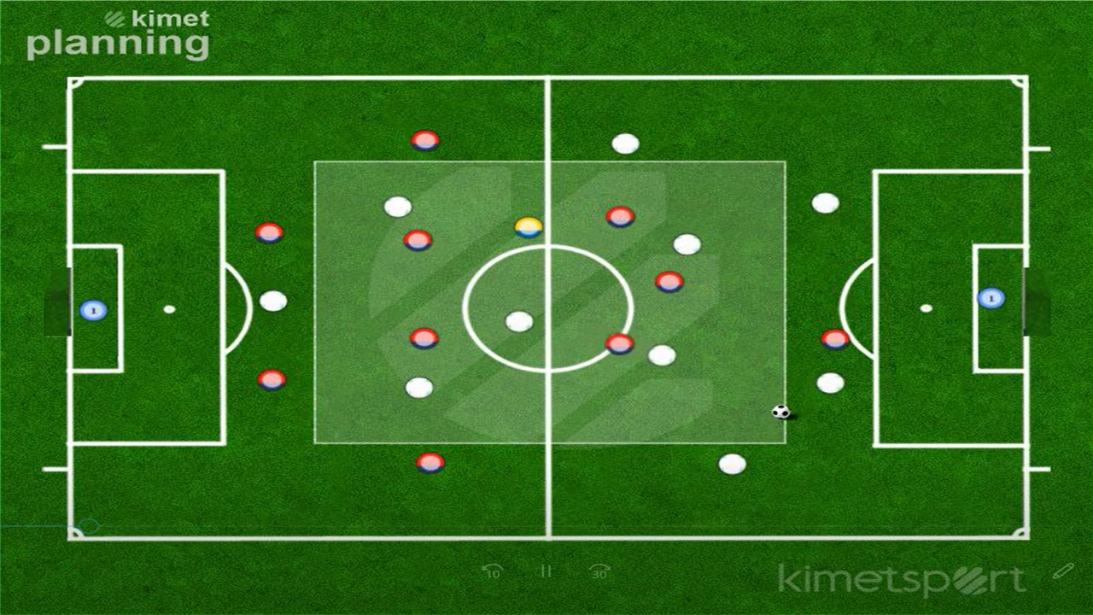
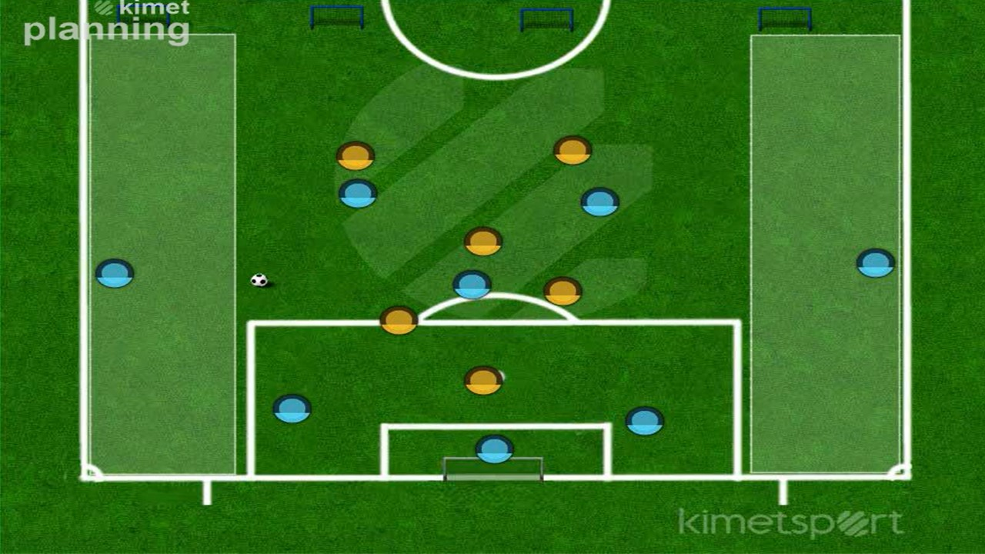
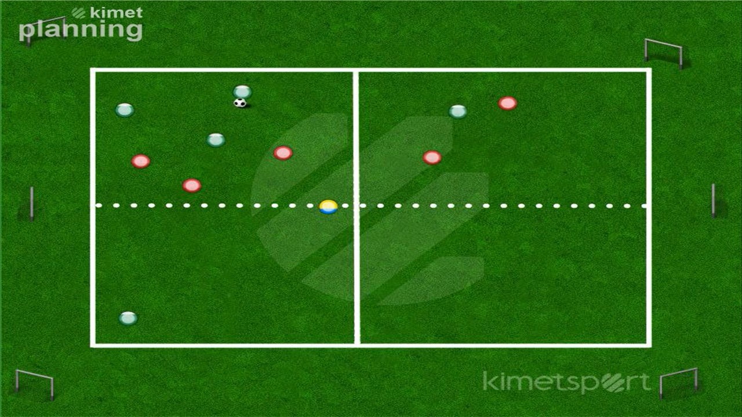
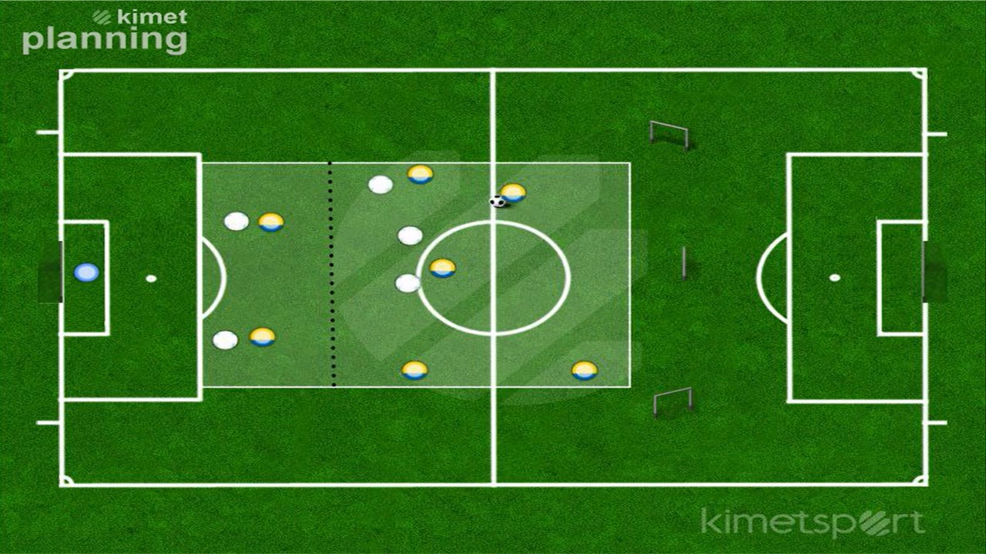
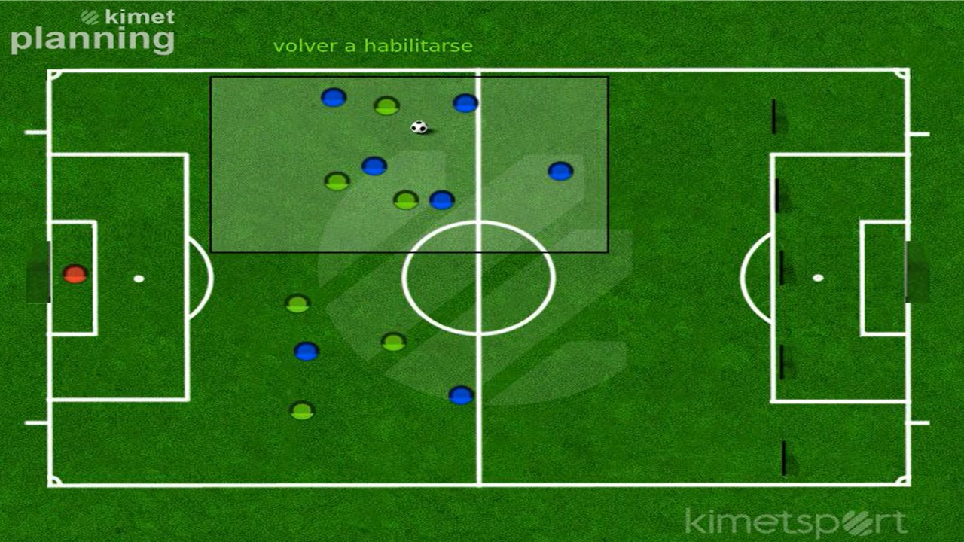
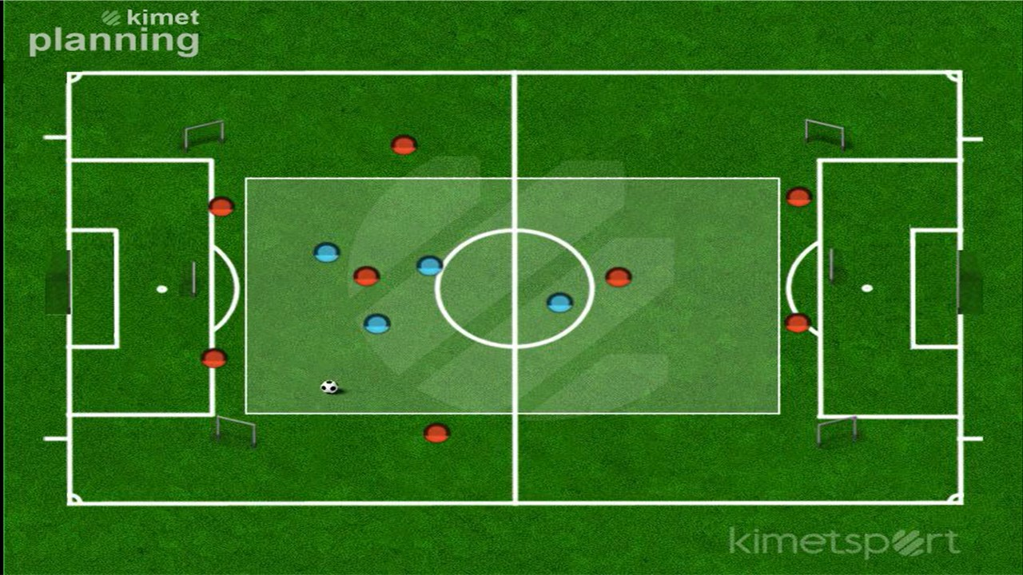
Tarea 53
Nombre
Nº Jugadores
Nº Porteros
Espacio Ancho x Largo
Aplicación altura exteriores 11vs11+1
23
2
Campo entero
Tiempo Repet.
Repet.
Desc. entre Repe
Series
Desc. Entre Series
Tiempo Total
15´
1
0´
2
1´
30´
Descripción
Jugamos a todo el campo un 11vs11+1
Colocamos un subespacio donde colocamos a los jugadores en la estructura:
-2 centrales
-2 exteriores
-1 referencia
-5 por dentro
La forma de finalizar es libre. No se puede salir del espacio hasta conectar con la referencia o con el de fuera.
Si hay robo hay transición
Variantes
Objetivos Técnicos
Objetivos Tácticos
Otros Objetivos
Hacerlo en igualdad se asemeja más al juego real
Pases
Conducciones
Fintas
Anticipaciones
Tiros
Altura de los exteriores
Encontrar hombre libre
La carga propia de la competición
Conocimiento modelo de juego
Aspectos a Incidir
Encontrar hombre libre por dentro
Los exteriores valorar altura que deben tener según ciclo del juego
Rol de los de los fuera: compensadores/poseedor/recepto mediato
Asociarse en corto/atraer/llevar lado débil
Conquistar zonas de remate
Llegar no estar
Orientar presión/activar presión/definir dónde
Circular lado-lado para abrir estructura rival y filtrar pases
Si hay robo retornos de alejados y presión tras perdida de cercanos
Imagen
Video

